Slide 1

Pong!
AA de Computação I
Alunos: Ronaldo Vieira,
Roni Carmo
e Thamires Senna.

Slide 2
O que é Pong?

Slide 3
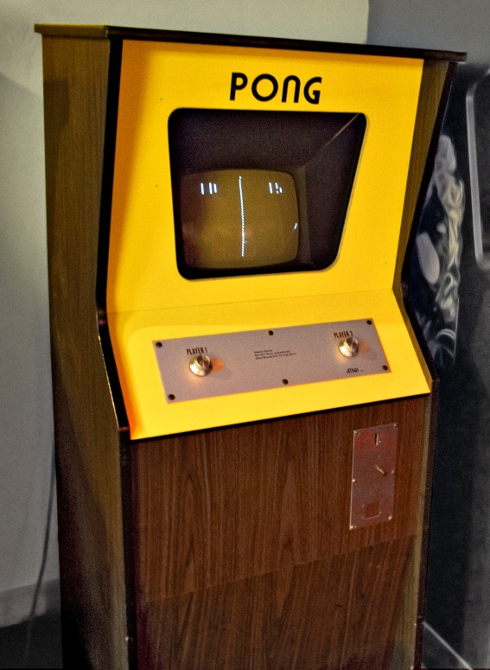
O que é Pong?
Simula tênis de mesa.
Primeiro game lucrativo da
história.
Criado pela Atari.

Slide 4
Regras

Slide 5
Regras
O jogador controla uma paleta (barra vertical) no jogo movendo-a verticalmente na tela.

Slide 6
Regras
O jogador controla uma paleta (barra vertical) no jogo movendo-a verticalmente na tela.
Usam a paleta para rebater a bola.

Slide 7
Regras
O jogador controla uma paleta (barra vertical) no jogo movendo-a verticalmente na tela.
Usam a paleta para rebater a bola.
Jogador pontua quando o oponente não consegue rebater a bola.

Slide 8
Objetivo

Slide 9
Objetivo
Fazer mais pontos que o oponente.

Slide 10
Objetivo
Fazer mais pontos que o oponente.
Zoar o oponente (?).

Slide 11
f(x) software
f(x)
software

Slide 12
f(x) software
f(x)
Empresa fictícia.
software

Slide 13
f(x) software
f(x)
Empresa fictícia.
Desenvolvedora de games.
software

Slide 14
f(x) software
f(x)
Empresa fictícia.
Desenvolvedora de games.
Criada por três alunos do segundo período de Ciência da Computação da UFRRJ.
software

Slide 15
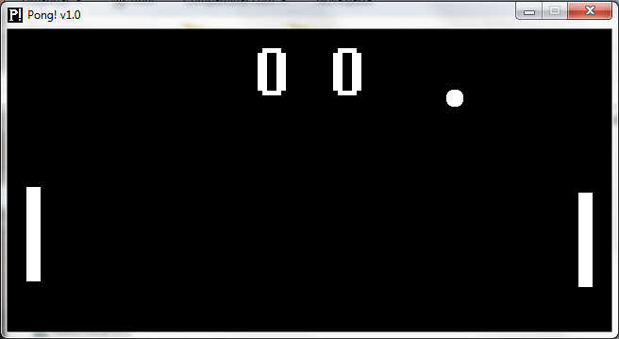
Pong! (o nosso)

Slide 16
Pong!
Remake do Pong original

Slide 17
Pong!
Remake do Pong original
Desenvolvido pela f(x) software

Slide 18
Pong!
Remake do Pong original
Desenvolvido pela f(x) software
Feito em linguagem C com a biblioteca SDL

Slide 19
Algorítmo do Pong!

Slide 20
Algorítmo do Pong!
Função main():
início
enquanto jogar()
fim enquanto
fim

Slide 21

Algorítmo do Pong!
Função main():
início
enquanto jogar()
fim enquanto
fim

Slide 22
Função jogar():
início
lê configurações do arquivo config.ini
inicializa componentes da biblioteca
carrega sons/imagens
chama a função telaInicial()
enquanto !fim (Loop principal)
se tecla p pressionada então
paused = 1
fim se
posição bola = posição bola + acrescimo
se colisão da bola com as paredes de cima ou baixo então
acrescimoY = -acrescimoY
se não
se colisão da bola com player 1 ou 2 então
acrescimoX = -acrescimoX
tocar som
fim se

Slide 23
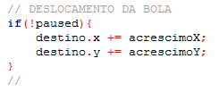
Função jogar():
início
lê configurações do arquivo config.ini
inicializa componentes da biblioteca
carrega sons/imagens
chama a função telaInicial()
enquanto !fim (Loop principal)
se tecla p pressionada então
paused = 1
fim se
posição bola = posição bola + acrescimo
se colisão da bola com as paredes de cima ou baixo então
acrescimoY = -acrescimoY
se não
se colisão da bola com player 1 ou 2 então
acrescimoX = -acrescimoX
tocar som
fim se

Slide 24
Função jogar():
início
lê configurações do arquivo config.ini
inicializa componentes da biblioteca
carrega sons/imagens
chama a função telaInicial()
enquanto !fim (Loop principal)
se tecla p pressionada então
paused = 1
fim se
posição bola = posição bola + acrescimo
se colisão da bola com as paredes de cima ou baixo então
acrescimoY = -acrescimoY
se não
se colisão da bola com player 1 ou 2 então
acrescimoX = -acrescimoX
tocar som
fim se

Slide 25
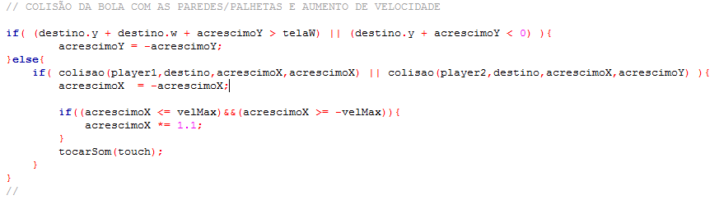
Função jogar():
início
lê configurações do arquivo config.ini
inicializa componentes da biblioteca
carrega sons/imagens
chama a função telaInicial()
enquanto !fim (Loop principal)
se tecla p pressionada então
paused = 1
fim se
posição bola = posição bola + acrescimo
se colisão da bola com as paredes de cima ou baixo então
acrescimoY = -acrescimoY
se não
se colisão da bola com player 1 ou 2 então
acrescimoX = -acrescimoX
tocar som
fim se

Slide 26
se |acrescimoX| <= velocidadeMaxima então
acrescimoX = acrescimoX * 1.1
fim se
se colisão da bola com a parede da direita então
se pontosPlayer1 < maxPontos então
pontosPlayer1++
reseta posição bola
reseta acrescimo
se não
tocar som de game over
retorna função gameOver(1)
fim se
se não
se colisão da bola com a parede da esquerda então
se pontosPlayer2 < maxPontos então
pontosPlayer2++
reseta posição bola
reseta acrescimo
se não
tocar som de game over
retorna função gameOver(2)
fim se
fim se

Slide 27
se |acrescimoX| <= velocidadeMaxima então
acrescimoX = acrescimoX * 1.1
fim se
se colisão da bola com a parede da direita então
se pontosPlayer1 < maxPontos então
pontosPlayer1++
reseta posição bola
reseta acrescimo
se não
tocar som de game over
retorna função gameOver(1)
fim se
se não
se colisão da bola com a parede da esquerda então
se pontosPlayer2 < maxPontos então
pontosPlayer2++
reseta posição bola
reseta acrescimo
se não
tocar som de game over
retorna função gameOver(2)
fim se
fim se

Slide 28
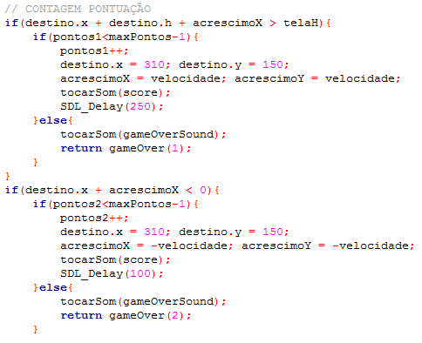
se |acrescimoX| <= velocidadeMaxima então
acrescimoX = acrescimoX * 1.1
fim se
se colisão da bola com a parede da direita então
se pontosPlayer1 < maxPontos então
pontosPlayer1++
reseta posição bola
reseta acrescimo
se não
tocar som de game over
retorna função gameOver(1)
fim se
se não
se colisão da bola com a parede da esquerda então
se pontosPlayer2 < maxPontos então
pontosPlayer2++
reseta posição bola
reseta acrescimo
se não
tocar som de game over
retorna função gameOver(2)
fim se
fim se

Slide 29
se |acrescimoX| <= velocidadeMaxima então
acrescimoX = acrescimoX * 1.1
fim se
se colisão da bola com a parede da direita então
se pontosPlayer1 < maxPontos então
pontosPlayer1++
reseta posição bola
reseta acrescimo
se não
tocar som de game over
retorna função gameOver(1)
fim se
se não
se colisão da bola com a parede da esquerda então
se pontosPlayer2 < maxPontos então
pontosPlayer2++
reseta posição bola
reseta acrescimo
se não
tocar som de game over
retorna função gameOver(2)
fim se
fim se

Slide 30
se !(colisão do player1 com a parede) então
p1PosicaoY = p1PosicaoY + moverp1()
fim se
se !(colisão do player2 com a parede) então
p2PosicaoY = p2PosicaoY + moverp1()
fim se
atualiza tela
retorna 0
fim enquanto
fim

Slide 31
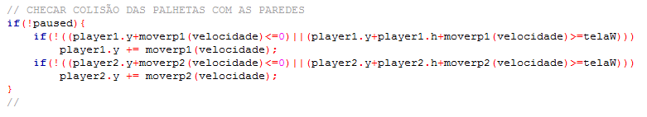
se !(colisão do player1 com a parede) então
p1PosicaoY = p1PosicaoY + moverp1()
fim se
se !(colisão do player2 com a parede) então
p2PosicaoY = p2PosicaoY + moverp1()
fim se
atualiza tela
retorna 0
fim enquanto
fim

Slide 32
se !(colisão do player1 com a parede) então
p1PosicaoY = p1PosicaoY + moverp1()
fim se
se !(colisão do player2 com a parede) então
p2PosicaoY = p2PosicaoY + moverp1()
fim se
atualiza tela
retorna 0
fim enquanto
fim

Slide 33
Função colisao():
inicio
if(b.x + b.w + acX <= a.x) return 0;
if(b.x + acX >= a.x + a.w) return 0;
if(b.y + b.h + acY <= a.y) return 0;
if(b.y + acY >= a.y + a.h) return 0;
return 1;
fim

Slide 34

Função colisao():
inicio
if(b.x + b.w + acX <= a.x) return 0;
if(b.x + acX >= a.x + a.w) return 0;
if(b.y + b.h + acY <= a.y) return 0;
if(b.y + acY >= a.y + a.h) return 0;
return 1;
fim

Slide 35
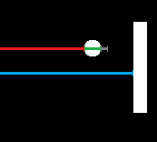
Função colisao():
inicio
if(b.x + b.w + acX <= a.x) return 0;
if(b.x + acX >= a.x + a.w) return 0;
if(b.y + b.h + acY <= a.y) return 0;
if(b.y + acY >= a.y + a.h) return 0;
return 1;
fim

Slide 36

Função colisao():
inicio
if(b.x + b.w + acX <= a.x) return 0;
if(b.x + acX >= a.x + a.w) return 0;
if(b.y + b.h + acY <= a.y) return 0;
if(b.y + acY >= a.y + a.h) return 0;
return 1;
fim

Slide 37
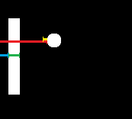
Função colisao():
inicio
if(b.x + b.w + acX <= a.x) return 0;
if(b.x + acX >= a.x + a.w) return 0;
if(b.y + b.h + acY <= a.y) return 0;
if(b.y + acY >= a.y + a.h) return 0;
return 1;
fim

Slide 38

Função colisao():
inicio
if(b.x + b.w + acX <= a.x) return 0;
if(b.x + acX >= a.x + a.w) return 0;
if(b.y + b.h + acY <= a.y) return 0;
if(b.y + acY >= a.y + a.h) return 0;
return 1;
fim

Slide 39
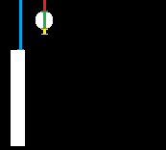
Função colisao():
inicio
if(b.x + b.w + acX <= a.x) return 0;
if(b.x + acX >= a.x + a.w) return 0;
if(b.y + b.h + acY <= a.y) return 0;
if(b.y + acY >= a.y + a.h) return 0;
return 1;
fim

Slide 40

Função colisao():
inicio
if(b.x + b.w + acX <= a.x) return 0;
if(b.x + acX >= a.x + a.w) return 0;
if(b.y + b.h + acY <= a.y) return 0;
if(b.y + acY >= a.y + a.h) return 0;
return 1;
fim

Slide 41
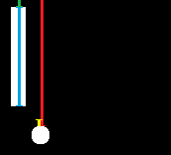
Função colisao():
inicio
if(b.x + b.w + acX <= a.x) return 0;
if(b.x + acX >= a.x + a.w) return 0;
if(b.y + b.h + acY <= a.y) return 0;
if(b.y + acY >= a.y + a.h) return 0;
return 1;
fim

Slide 42

Função colisao():
inicio
if(b.x + b.w + acX <= a.x) return 0;
if(b.x + acX >= a.x + a.w) return 0;
if(b.y + b.h + acY <= a.y) return 0;
if(b.y + acY >= a.y + a.h) return 0;
return 1;
fim

Slide 43
Função colisao():
inicio
if(b.x + b.w + acX <= a.x) return 0;
if(b.x + acX >= a.x + a.w) return 0;
if(b.y + b.h + acY <= a.y) return 0;
if(b.y + acY >= a.y + a.h) return 0;
return 1;
fim

Slide 44
Função telaInicial():
inicio
exibir tela inicial
enquanto 1 faça
se esc pressionado então
retorna 0
fim se
se espaço pressionado então
retorna 1
fim se
fim enquanto
fim

Slide 45
Função gameOver(int ganhador):
inicio
exibir tela de game over
enquanto 1 faça
se esc pressionado então
retorna 0
fim se
se espaço pressionado então
retorna 1
fim se
fim enquanto
fim

Slide 46
Função moverP1()
inicio
se W pressionado então
retorna -acrescimo
fim se
se S pressionado então
retorna acrescimo
fim se
fim
Função moverP2()
inicio
se PARA CIMA pressionado então
retorna -acrescimo
fim se
se PARA BAIXO pressionado então
retorna acrescimo
fim se
fim

Slide 47
Fluxograma

Slide 48
Fluxograma
Início
Carregar recursos
Exibir tela inicial
Enquanto !fim?
Falso
Verdadeiro

Slide 49
Monitorar teclado
Calcular colisões
Calcular movimento
Game Over?
Exibir tela de Game Over
Fim
Falso
Verdadeiro

Slide 50
Possíveis Melhorias
Aprimorar algoritmo de mudança de sentido.
Criar menu de opções.
Melhorar gráficos.

Slide 51
FIM

